Slide 1
Clase 003 — Frameworks de seguridad: NIST CSF, ISO 27001, MITRE ATT&CK y Diamond Model
parte 0 fundamentos y prerrequisitos
Programa de Ciberseguridad Moderna

Slide 2
🎯 Objetivo
• Conocer los marcos que estructuran la práctica profesional de la ciberseguridad y saber cuándo usar cada uno. Los frameworks no son burocracia: son lenguajes compartidos que permiten a una…

Slide 3
📚 Resultados de aprendizaje
• Al finalizar, el alumno podrá:
• Enumerar las funciones del NIST CSF 2.0 y explicar qué agrupa cada una.
• Describir el propósito y la estructura de ISO/IEC 27001 y su Anexo A.
• Navegar la matriz de MITRE ATT&CK por tácticas y técnicas.
• Analizar un evento con el Diamond Model de intrusión.
• Combinar un marco de gestión con uno adversario en un caso real.
• Distinguir cumplimiento de seguridad efectiva y explicar por qué certificar no equivale a estar protegido.

Slide 4
🗺️ Temas
• 1 — NIST CSF 2.0
• 2 — Tiers y perfiles
• 3 — ISO/IEC 27001
• 4 — Anexo A (27002)
• 5 — MITRE ATT&CK
• 6 — Diamond Model
• 7 — Mapeo entre marcos

Slide 5
🧠 Explicación en profundidad
• El error más común al empezar con frameworks es tratarlos como si compitieran o como si uno pudiera sustituir a otro. No es así: pertenecen a familias que resuelven problemas diferentes. Los marcos…
• El Cybersecurity Framework del NIST organiza toda la actividad de seguridad en un puñado de funciones de alto nivel, cada una con categorías y subcategorías. En la versión 2.0, publicada en 2024, son…
• Para medir dónde está una organización y a dónde quiere llegar, el CSF ofrece dos herramientas. Los Tiers (niveles del 1 al 4: Parcial, Informado por riesgo, Repetible, Adaptativo) describen la…
• Mientras el CSF es voluntario y orientado a resultados, ISO/IEC 27001 es un estándar internacional certificable que define los requisitos de un SGSI (Sistema de Gestión de Seguridad de la…
• MITRE ATT&CK es una base de conocimiento del comportamiento adversario construida a partir de observaciones reales. Se estructura en dos niveles clave: las tácticas son el porqué, el objetivo que…
• El Diamond Model modela cada evento de intrusión como un rombo con cuatro vértices relacionados: adversario (quién), capacidad (con qué: malware, exploit, herramienta), infraestructura (desde dónde…
• La potencia del modelo está en el pivote: conocido un vértice se descubren los

Slide 6
📖 Definiciones y características
• NIST CSF 2.0: marco voluntario de gestión de riesgo con seis funciones (Govern, Identify, Protect, Detect, Respond, Recover). Es agnóstico de tecnología y orientado a resultados, lo que lo hace un…
• Funciones del CSF: los seis grandes agrupadores de actividad. Govern es la novedad de la 2.0 y aporta el contexto, los roles y las decisiones de riesgo que sostienen a las otras cinco.
• Tiers: cuatro niveles (Parcial, Informado por riesgo, Repetible, Adaptativo) que describen la madurez del proceso de gestión de riesgo, no la cantidad de controles.
• Perfil (CSF): fotografía del estado actual frente al objetivo a lo largo de las funciones. La brecha entre ambos perfiles es la lista priorizada de trabajo pendiente.
• SGSI: Sistema de Gestión de Seguridad de la Información, objeto de ISO/IEC 27001. Se basa en la mejora continua (PDCA) sobre riesgos evaluados.
• ISO/IEC 27001: estándar internacional certificable que define los requisitos del SGSI. Certificar demuestra que hay proceso, no que se esté a salvo de toda amenaza.
• Anexo A / ISO 27002: catálogo de 93 controles de referencia (versión 2022) en cuatro temas: organizacionales, de personas, físicos y tecnológicos. Se seleccionan según riesgo, no en bloque.

Slide 7
📔 Glosario
• Término — Definición concisa
• NIST CSF — Cybersecurity Framework del NIST, marco voluntario de gestión de riesgo
• Govern — Función de gobernanza, novedad del CSF 2.0
• Tier — Nivel de madurez del proceso de gestión de riesgo (1 a 4)
• Perfil — Estado actual frente a objetivo en las funciones del CSF
• SGSI / ISMS — Sistema de Gestión de Seguridad de la Información
• ISO 27001 — Estándar certificable de requisitos del SGSI

Slide 8
🧰 Herramientas y preparación
• Descarga el NIST CSF 2.0 (PDF gratuito desde <https://www.nist.gov/cyberframework>). Explora la matriz de MITRE ATT&CK en el navegador y el ATT&CK Navigator…

Slide 9
🧪 Laboratorio guiado
• CSF: toma una organización ficticia (una clínica pequeña) y, para cada una de las 6 funciones del CSF 2.0, escribe una actividad concreta que debería realizar.
• Perfil actual vs. objetivo: asigna a cada función un Tier del 1 al 4 para el estado actual y otro para el deseado. Identifica la mayor brecha y explica por qué priorizarla.
• ISO mapeo: selecciona 5 controles del Anexo A relevantes para esa clínica y justifica cada uno con el riesgo que mitiga, como harías en la Declaración de Aplicabilidad.
• ATT&CK Navigator: crea una capa marcando 5 técnicas que un ransomware usaría contra la clínica, anota sus IDs y exporta el JSON.
• Diamond: para un evento hipotético (un correo malicioso a la recepcionista), rellena los cuatro vértices —adversario, capacidad (el malware), infraestructura (dominio/IP), víctima— y describe un…
• Integración: muestra cómo una técnica de ATT&CK detectada se conecta con la función Detect del CSF y con un control tecnológico del Anexo A que la mitiga.

Slide 10
✍️ Ejercicios
• ¿Qué función nueva añadió el CSF 2.0 respecto a la 1.1 y qué problema concreto de gobernanza resuelve?
• Explica con un ejemplo la diferencia entre una táctica y una técnica en ATT&CK, citando un ID real.
• Da tres controles del Anexo A y clasifícalos en su tema (organizacional, personas, físico o tecnológico).
• Analiza un incidente sencillo con el Diamond Model y muestra un pivote entre dos vértices distintos.
• Argumenta por qué "cumplir ISO 27001" no equivale a "estar seguro" con un contraejemplo.
• Mapea una técnica ATT&CK a la función del CSF que ayudaría a mitigarla y a un control del Anexo A.
• Explica por qué un programa que solo usa ATT&CK, sin marco de gestión, deja huecos, y qué aporta CSF que ATT&CK no.

Slide 11
📝 Reto verificable
• Produce un documento que integre los cuatro marcos sobre un mismo escenario: (1) un perfil CSF con estado actual y objetivo para las 6 funciones, (2) una selección justificada de 8 controles del…
• Criterio de aceptación: el JSON del Navigator carga sin errores en la herramienta oficial, cada control ISO se vincula a un riesgo concreto, y cada técnica ATT&CK se conecta con al menos una función…

Slide 12
⚠️ Errores comunes
• Usar ATT&CK como checklist de cumplimiento — ATT&CK describe comportamiento adversario, no es una lista de controles a "tachar". Úsala para razonar sobre cobertura.
• Confundir ISO 27001 con 27002 — 27001 es el estándar certificable del SGSI; 27002 es la guía detallada de los controles del Anexo A.
• Certificar por certificar — El cumplimiento sin gestión de riesgo real deja huecos; la seguridad es un proceso continuo, no un sello.
• Elegir un solo framework para todo — Los de gestión (CSF/ISO) y los adversarios (ATT&CK/Diamond) resuelven problemas distintos; combínalos.
• Ignorar la nueva función Govern — Gobernanza y contexto son ahora explícitos en el CSF 2.0; omitirla deja el resto sin dirección.
• Aplicar los 93 controles del Anexo A en bloque — Se seleccionan según riesgo y se justifican en la SoA; aplicarlos todos sin criterio malgasta recursos.

Slide 13
❓ Preguntas frecuentes
• ❓ ¿NIST CSF es obligatorio? No, es voluntario, pero se ha convertido en un lenguaje común y en muchos sectores o países es de facto exigido por contratos o reguladores. Su adopción suele ser una…
• ❓ ¿ATT&CK sustituye a la Kill Chain? No; ATT&CK detalla técnicas concretas y la Kill Chain da la vista macro por fases. Se usan juntas: la Kill Chain para razonar dónde cortar, ATT&CK para saber con…
• ❓ ¿Puedo usar solo ATT&CK sin marcos de gestión? Para operaciones defensivas ayuda mucho, pero sin CSF o ISO faltaría la capa de gobernanza, priorización de riesgo y cumplimiento que decide dónde…
• ❓ ¿El Diamond Model es solo para forense? No; es útil en análisis de intrusiones y threat intelligence, no solo tras el incidente. Su capacidad de pivote ayuda a correlacionar campañas y a descubrir…
• ❓ ¿Por dónde empiezo si mi organización no tiene nada? Por Govern e Identify del CSF: entender el contexto, los activos y los riesgos. Sin ese mapa, cualquier control que compres será a ciegas, y los…

Slide 14
🔗 Referencias
• NIST Cybersecurity Framework 2.0 — <https://www.nist.gov/cyberframework>
• ISO/IEC 27001:2022 — <https://www.iso.org/standard/27001>
• MITRE ATT&CK y ATT&CK Navigator — <https://attack.mitre.org/>
• Caltagirone, Pendergast y Betz, The Diamond Model of Intrusion Analysis — <https://www.activeresponse.org/the-diamond-model/>

Slide 15
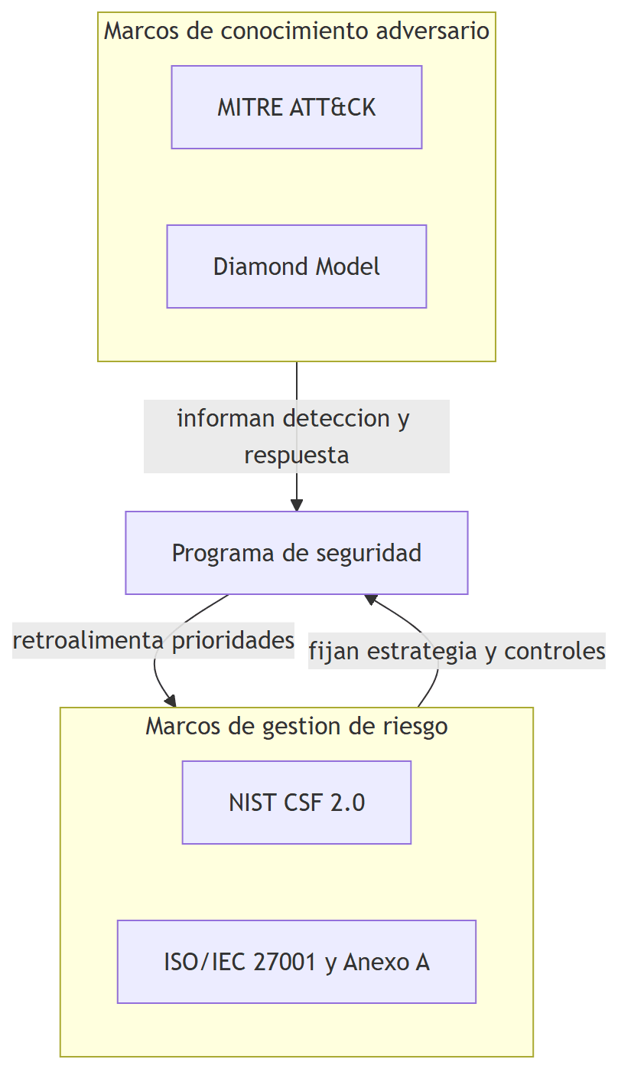
Diagrama 1

Slide 16
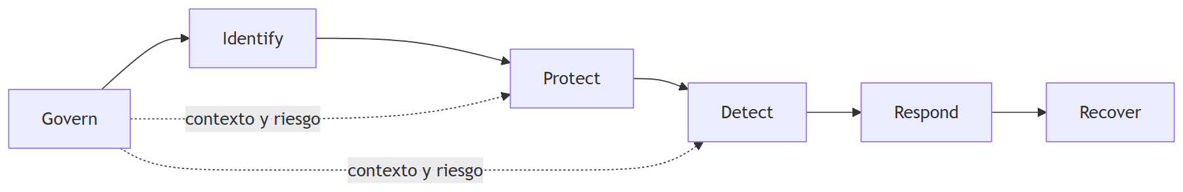
Diagrama 2

Slide 17
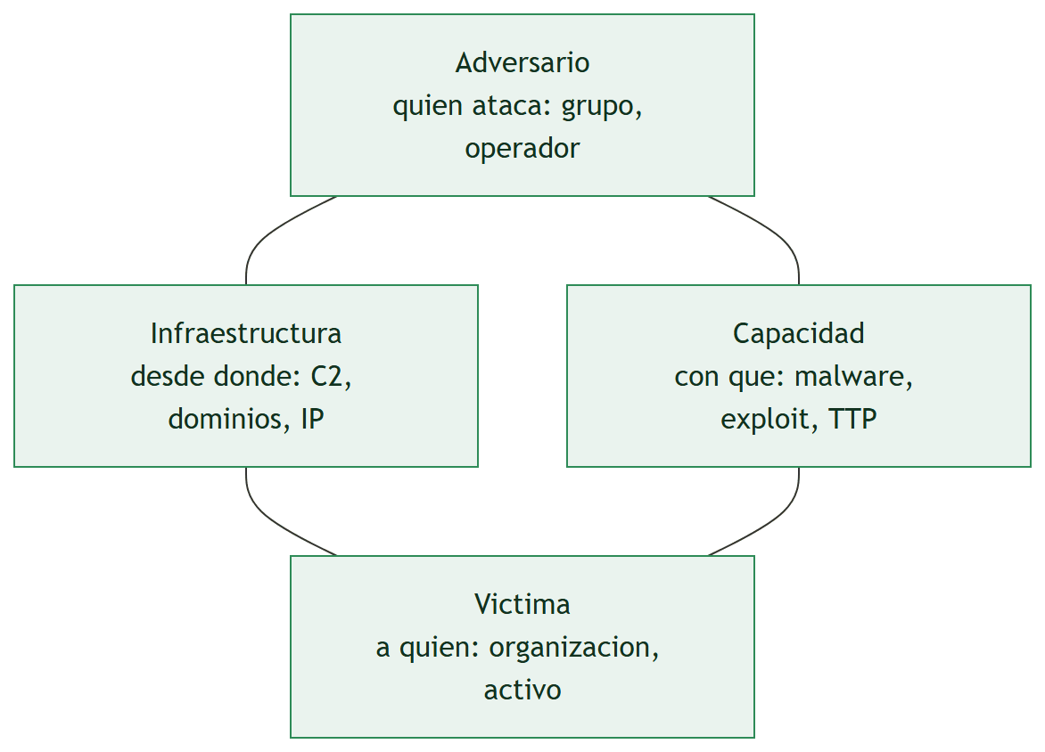
Diagrama 3

